Slide 1
Генерация k-элементных подмножеств
Сочетания (без повторений) из n по k – это подмножества, образованные k элементами из n возможных.
Количество сочетаний определяется по формуле
C_{n}^{k}=n!/((n-k)!k!).
Задача 1. Для заданных n и k перечислить все k-элементные подмножества множества 0..n-1
Пример
Пусть n=5, k=3. Тогда имеем следующие подмножества M множества {0,1,2,3,4}:
0 1 2 0 1 3 0 1 4 | 0 2 3 0 2 4 0 3 4 | 1 2 3 1 2 4 1 3 4 | 2 3 4
Количество подмножеств C₅³=5!/(2!*3!)=10.
Пример. Дано n предметов, каждый из которых характеризуется весом w_{i}. Необходимо выбрать k предметов так, чтобы суммарный вес этого набора не превышал W.

Slide 2
Алгоритм генерации лексикографическом порядке:
1. выберем наименьшее в лексикографическом порядке подмножество из k элементов {0, 1, …, k-1} из имеющегося множества M= {0, 1, …, n-1}. Полученное подмножество будем хранить в {p₀, p₁, …, p_{k-1}} ;
В нашем примере для n=5 и k=3 имеем {0,1,2};
2. от конца к началу текущего подмножества {p₀, p₁, …, p_{k-1}} ищем первый элемент p_{i} который можно увеличить на 1.
если такого элемента нет, мы получили последнее подмножество из k элементов {n-k, … , n-2, n-1}. В нашем примере {2,3,4} – генерация закончена;
иначе:
3. увеличиваем p_{i}= p_{i} +1. Всем последующим элементам p_{i+1}, p_{i+2}, …, p_{k-1} присваиваем значение большее на 1 чем предыдущий, p_{i+1}.= p_{i}+1;
4. выполняем пункт 2.

Slide 3
#include <iostream> using namespace std; typedef int vec[20]; vec a; int n,k; void Print(vec p,int k) { int i; for (i=0; i<k; i++) cout<<p[i]<<" "; cout<<endl; } void setnk(int n, int k) { int i,j,flag; vec p; for (i=0;i<k;i++) p[i]=i; Print(p,k); | do {flag=0; for (i=k-1;i>=0;i--) if (p[i]<n-k+i) { p[i]=p[i]+1; for (j=i+1;j<k;j++) p[j]=p[j-1]+1; Print(p,k); falg=1;break; } } while(flag); } int main() { cin>>n>>k; setnk(n,k); return 0; }

Slide 4
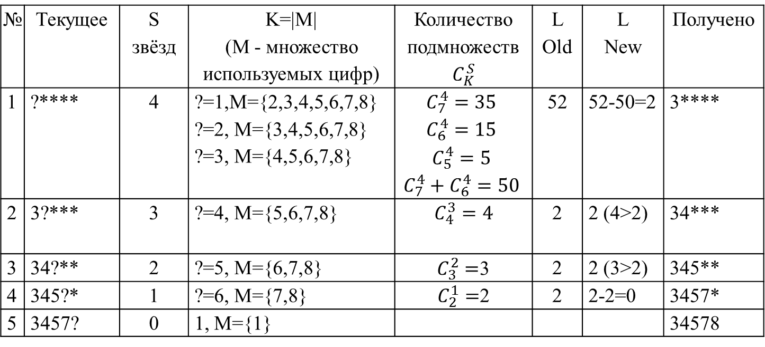
Задача 2. По номеру L соответствующее сочетание (подмножество). Рассмотрим решение на примере: M={1,2,3,4,5,6,7,8}, N=8 ; k=5; L=52,
Генерации подмножеств из 8 элементов по 5.
№ | Текущее | S звёзд | K=|M| (M - множество используемых цифр) | Количество подмножеств $$C_{K}^{S}$$ | L Old | L New | Получено
1 | ?**** | 4 | ?=1,M={2,3,4,5,6,7,8} ?=2, M={3,4,5,6,7,8} ?=3, M={4,5,6,7,8} | $$C_{7}^{4}=35$$ $$C_{6}^{4}=15$$ $$C_{5}^{4}=5$$ $$C_{7}^{4}+C_{6}^{4}=50$$ | 52 | 52-50=2 | 3****
2 | 3?*** | 3 | ?=4, M={5,6,7,8} | $$C_{4}^{3}=4$$ | 2 | 2 (4>2) | 34***
3 | 34?** | 2 | ?=5, M={6,7,8} | $C_{3}^{2}=$3 | 2 | 2 (3>2) | 345**
4 | 345?* | 1 | ?=6, M={7,8} | $C_{2}^{1}=$2 | 2 | 2-2=0 | 3457*
5 | 3457? | 0 | 1, M={1} |  |  |  | 34578

Slide 5
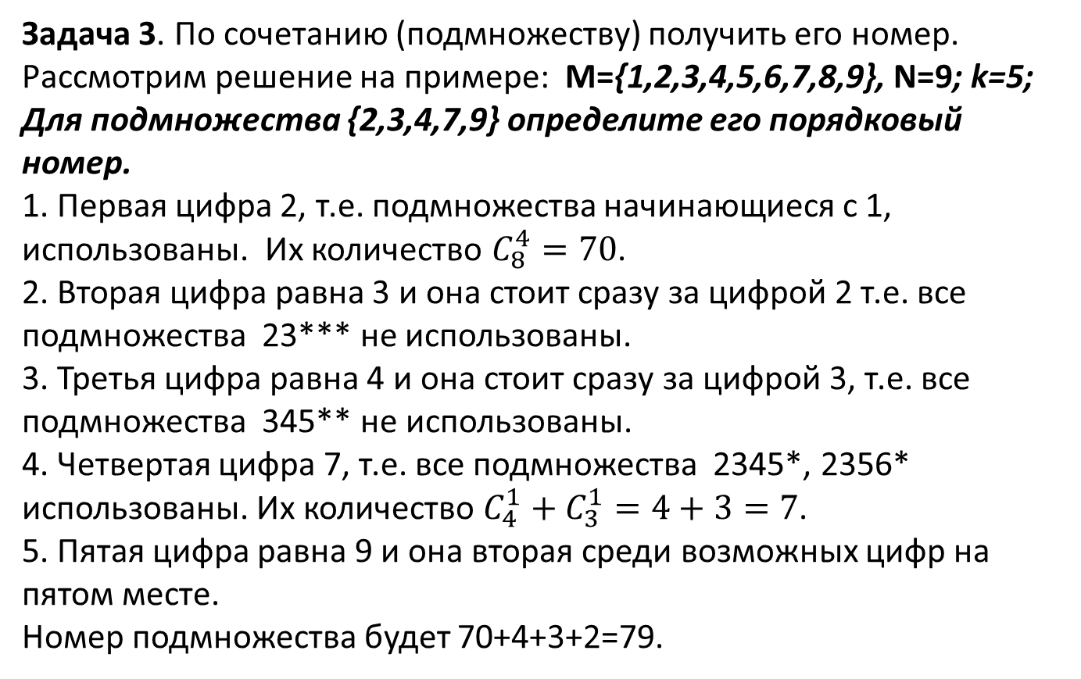
Задача 3. По сочетанию (подмножеству) получить его номер. Рассмотрим решение на примере: M={1,2,3,4,5,6,7,8,9}, N=9; k=5; Для подмножества {2,3,4,7,9} определите его порядковый номер.
1. Первая цифра 2, т.е. подмножества начинающиеся с 1, использованы. Их количество $C_{8}^{4}=70$.
2. Вторая цифра равна 3 и она стоит сразу за цифрой 2 т.е. все подмножества 23*** не использованы.
3. Третья цифра равна 4 и она стоит сразу за цифрой 3, т.е. все подмножества 345** не использованы.
4. Четвертая цифра 7, т.е. все подмножества 2345*, 2356* использованы. Их количество $C_{4}^{1}+C_{3}^{1}=4+3=7$.
5. Пятая цифра равна 9 и она вторая среди возможных цифр на пятом месте.
Номер подмножества будет 70+4+3+2=79.

Slide 6
Генерация всех подмножеств
Задача 1. Пусть A={a₀,a₁,…,a_{n-1}} – множество целых чисел. Построить все его непустые подмножества.
Для построения всех подмножеств можно использовать функцию setnk(n,k):
For (k=1;k>=n;k++) setnk(n,k);
т.е. генерируем по одному, по два и т.д. до n элементов.
Битовый алгоритм. Поставим в соответствие каждому элементу множества 0 или 1. То есть каждому подмножеству соответствует n-значное число в двоичной системе счисления. Отсюда следует, что полный перебор всех подмножеств данного множества соответствует перебору всех чисел в двоичной системе счисления
от 1 до 2^{n} – 1:
Легко подсчитать и количество различных подмножеств данного множества, оно равно 2^{n} – 1 (или 2^{n}, с учетом пустого множества).
Очевидно, что за 1 секунду мы можем сгенерировать множество из n ≤ 20 элементов.

Slide 7
#include <iostream>
using namespace std;
typedef int vec[18];
vec a; int n;
void subset(vec a, int n) {
for (int mask=1;mask<1<<n;mask++){
for(int i=0; i<n; i++)
if((1<<i & mask)>0) cout<<a[i]<<' '; cout<<endl;
}
}
int main() {
cin>>n;
for(int i=0; i<n; i++) a[i]=i;
subset(a, n); // n – количество элементов
return 0;
}

Slide 8
Размещения с повторениями
Размещения с повторениями из n по k – это последовательности длины k, в которых n возможных элементов могут повторяться.
Пример. Для n=4 и k=3, имеем:
0,0,0 0,0,1 0,0,2 0,0,3 0,1,0 0,1,1 0,1,2 0,1,3 | 0,2,0 0,2,1 0,2,2 0,2,3 0,3,0 0,3,1 0,3,2 0,3,3 | 1,0,0 1,0,1 1,0,2 1,0,3 1,1,0 1,1,1 1,1,2 1,1,3 | 1,2,0 1,2,1 1,2,2 1,2,3 1,3,0 1,3,1 1,3,2 1,3,3 | 2,0,0 2,0,1 2,0,2 2,0,3 2,1,0 2,1,1 2,1,2 2,1,3 | 2,2,0 2,2,1 2,2,2 2,2,3 2,3,0 2,3,1 2,3,2 2,3,3 | 3,0,0 3,0,1 3,0,2 3,0,3 3,1,0 3,1,1 3,1,2 3,1,3 | 3,2,0 3,2,1 3,2,2 3,2,3 3,3,0 3,3,1 3,3,2 3,3,3
На каждой из k позиций в последовательности независимо от других может находиться любой из n элементов, поэтому по правилу произведения общее количество размещений – n^{k} = 4³ = 64.
Задача 1. Перечислить все последовательности длины k из
чисел 0..n-1.

Slide 9
Алгоритм генерации размещения лексикографическом порядке
Первой будет последовательность <0,0,…,0>, печатаем. Будем хранить последнюю напечатанную последовательность в массиве x[0]..x[k-1];
2. С конца ищем элемент который можно увеличить. Так как последним является последовательность <n-1,n-1,…,n-1>, мы можем увеличить найденный элемент только до n-1:
если такого элемента нет, мы получили последнюю последовательность <n-1,n-1,…,n-1>, печатаем и заканчиваем работу;
иначе
увеличиваем его на 1, а за ним стоящие элементы приравниваем 0, печатаем;
3. повторяем пункт 2.

Slide 10
#include <iostream> using namespace std; typedef int vec[20]; vec a; int n,k; void Print(vec p, int k) { int i; for (i=0; i<k; i++) cout<<p[i]<<" "; cout<<endl; } void razm(int n, int k) { int i,j,flag; vec p; for (i=0; i<k; i++) p[i]=0; Print(p,k); | do { flag=0; for (i=k-1; i>=0; i--) if (p[i]<n-1) { p[i]=p[i]+1; for (j=i+1;j<k;j++) p[j]=0; Print(p,k); flag=1; break; } } while (flag); } int main() { cin>>n>>k; razm(n,k); return 0; }

Slide 11
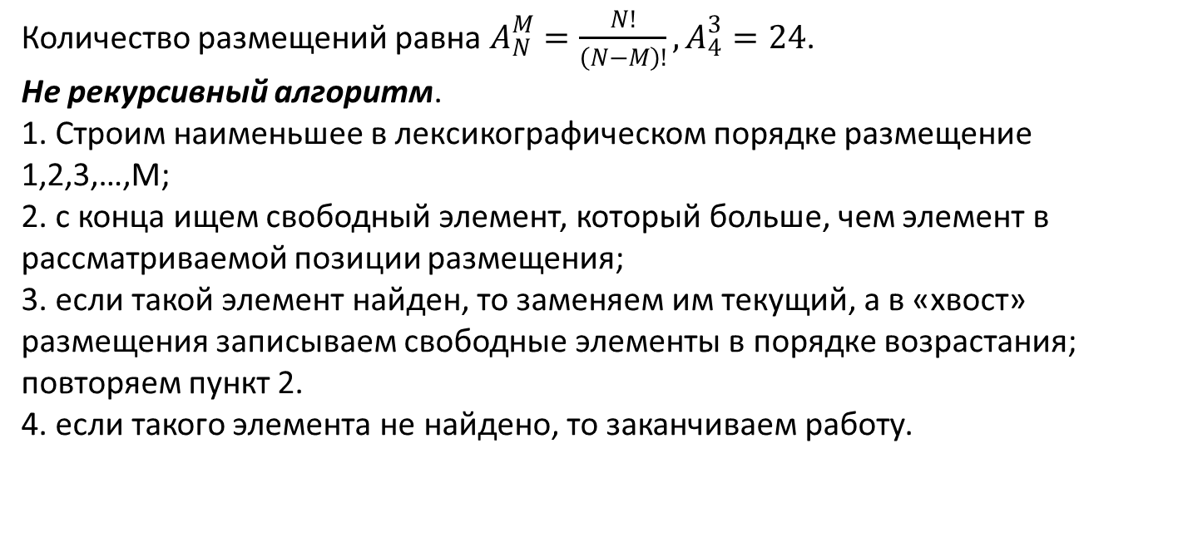
Размещения без повторений
Задача 1. Сгенерировать все размещения для заданных значений N и M в лексикографическом порядке.
Пример. N=4, M=3.
123 | 142 | 231 | 312 | 341 | 421
124 | 143 | 234 | 314 | 342 | 423
132 | 213 | 241 | 321 | 412 | 431
134 | 214 | 243 | 324 | 413 | 432
Количество размещений равна $A_{N}^{M}=\frac{N!}{\left(N−M\right)!}, A_{4}^{3}=24$.
Не рекурсивный алгоритм.
1. Строим наименьшее в лексикографическом порядке размещение 1,2,3,…,M;
2. с конца ищем свободный элемент, который больше, чем элемент в рассматриваемой позиции размещения;
3. если такой элемент найден, то заменяем им текущий, а в «хвост» размещения записываем свободные элементы в порядке возрастания; повторяем пункт 2.
4. если такого элемента не найдено, то заканчиваем работу.

Slide 12
Рассмотрим программу рекурсивного алгоритма: #include <iostream> #include <set> using namespace std; int n, m, i, a[15]; set <int> s; void Print() { int i; for(i=1;i<=m;i++) cout<<a[i]<<' '; cout<<endl; } void Solve(int k){ int i; for(i=1;i<=n;i++) if (s.find(i)==s.end()) { s.insert(i); a[k]=i; if (k<m) Solve(k+1); else Print(); s.erase(i); } } | void main(){ cin>>n>>m; Solve(1); }

